Slide 1
令和４年度北ブロック多職種連携研修会
令和５年３月２０日（月）
「在宅療養における各職種の役割と活動の理解
歯科医師・薬剤師・看護師・介護・行政職の視点から」
薬剤師の仕事と在宅訪問
一般社団法人 横須賀市薬剤師会
副会長
ヒロ薬局 薬剤師
塚本久美

Slide 2

本日の内容
➀在宅での薬剤師の仕事
②薬剤師の在宅訪問のルールとお願い
③横須賀市薬剤師会「在宅支援薬局ネットワーク」の紹介

Slide 3
➀在宅での薬剤師の仕事

Slide 4
どんな時に薬剤師の在宅訪問が必要なのか？
・独居であり服薬状態が気になる
・使用中の薬の種類が多く、他科受診が多い
・吸入薬が上手に使えていない
・残薬が多い
・飲み込みが悪い（嚥下困難）
・認知の低下がある
・経管栄養、胃ろう
・中心静脈栄養
・ターミナル
・麻薬の使用

Slide 5
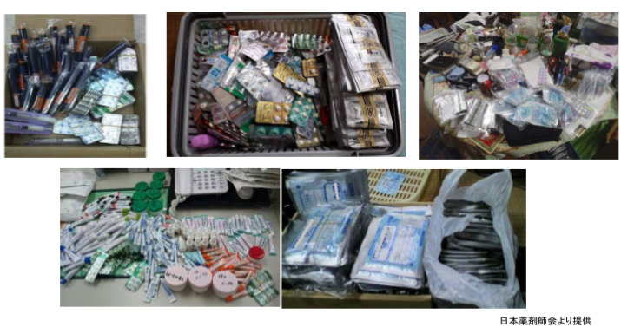
在宅で発見される残薬の実際
ノボラピッド注フレックスペンは、
1本１，７３１円なので、２５本で４３，２７５円！！

Slide 6
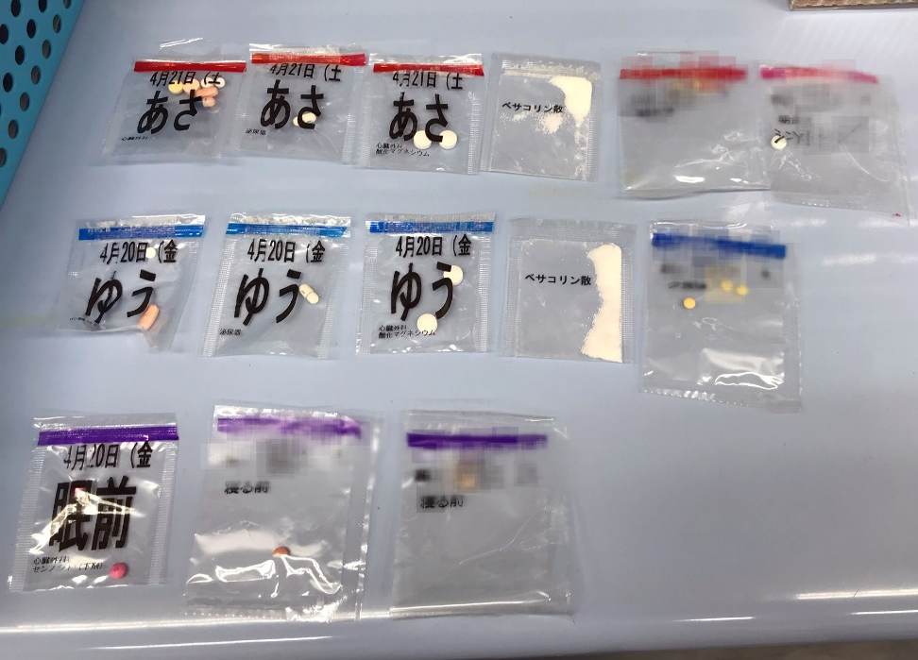
一包化調剤
一包化とは、同時に飲む薬を、薬剤師が一つの袋にまとめる調剤をすることです。

Slide 7
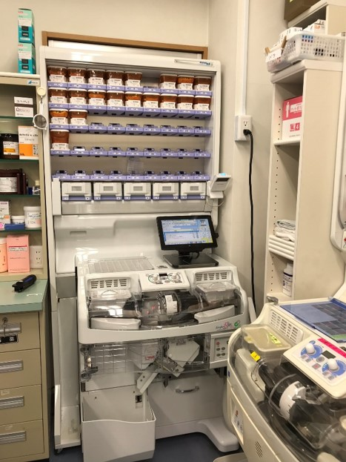
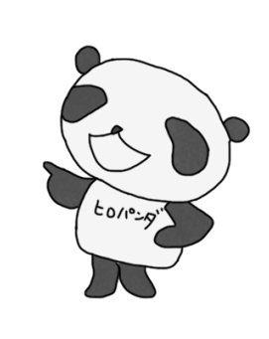
一包化の機械
注意：
安定性の問題から、一包化できない薬もあります。
ご自分の判断で行わないでください。
必ず薬剤師に
ご相談ください。

Slide 8

取り扱いに特に注意が必要な薬剤もあります。
抗悪性腫瘍剤、免疫用製剤、女性ホルモン剤など細胞毒性を有する薬剤は取り扱いに注意が必要です。
薬剤師が薬局内で一包化する場合も、マスクやゴム手袋を着用し、防御態勢を整えて行っています。
薬剤師の判断なしで、
一包化のようなことはしないでください！

Slide 9
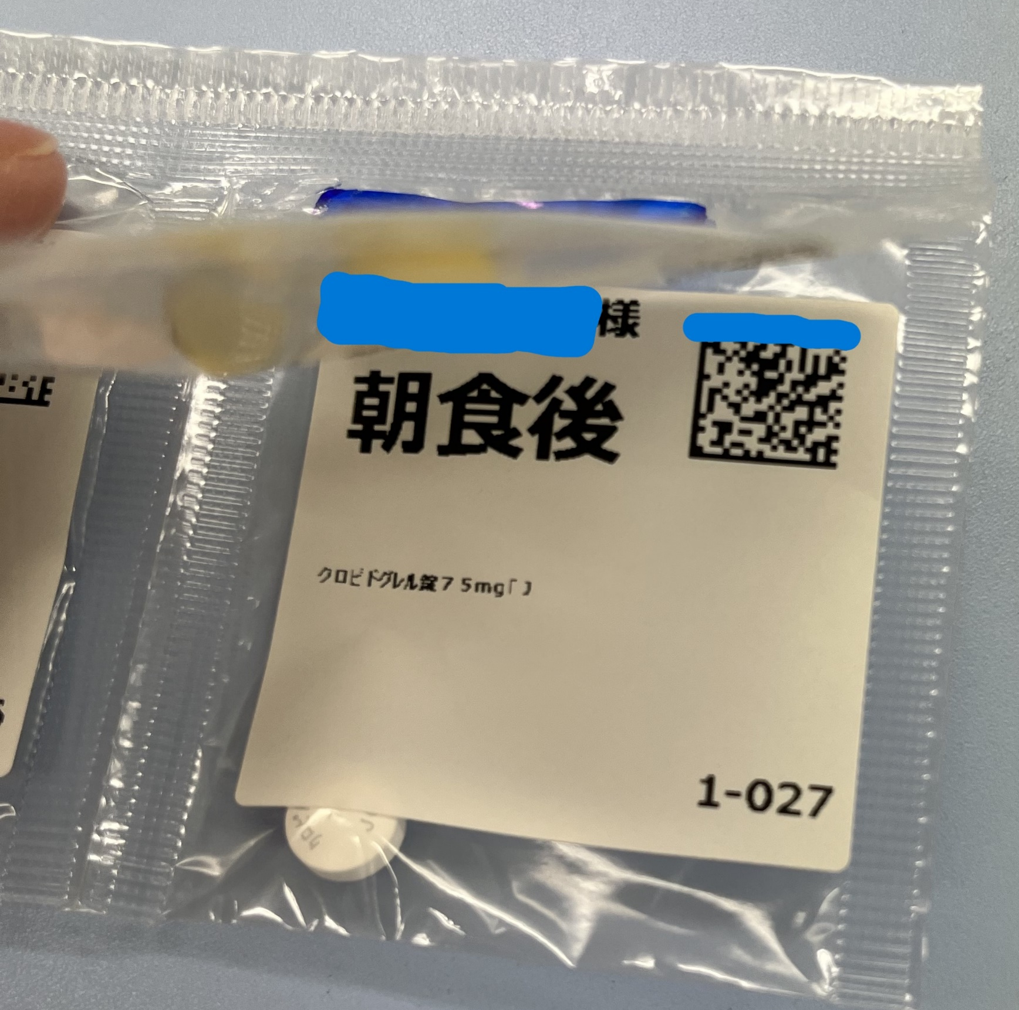
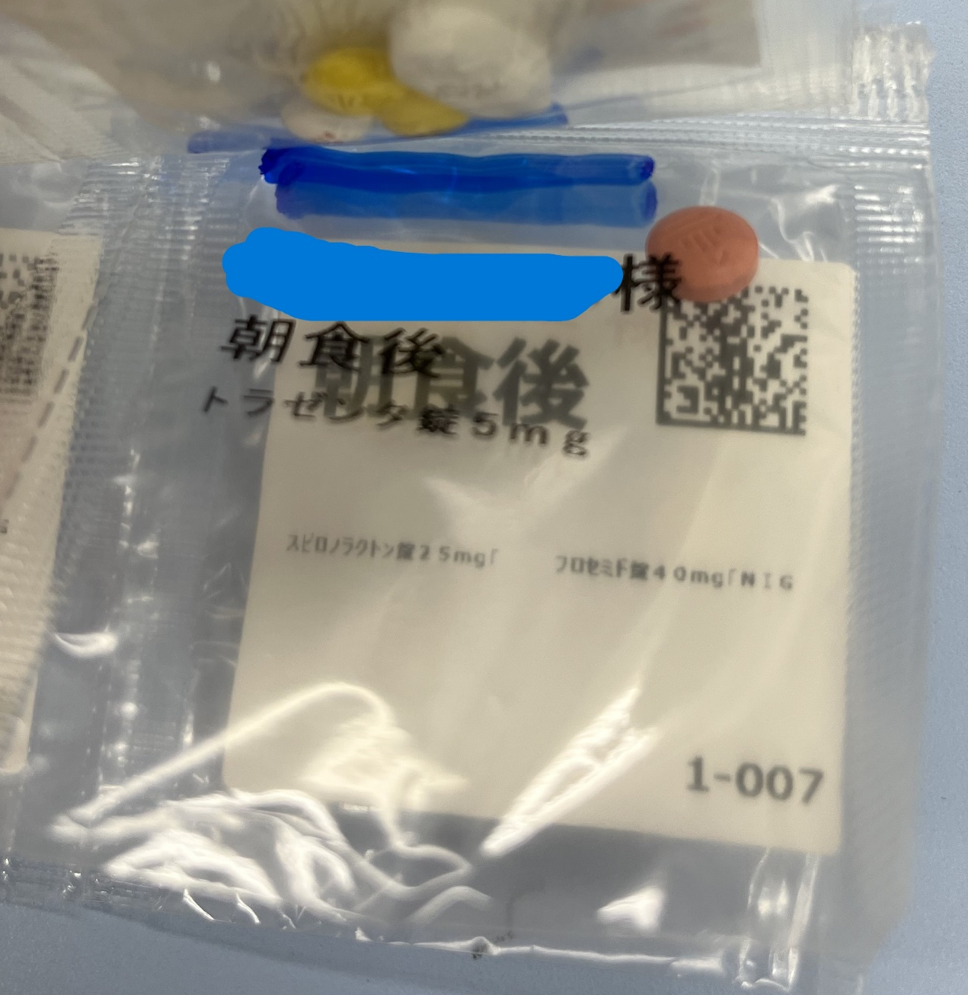
一包化のアレンジ
患者さんの病態に合わせて、また施設入所者の方にあわせて、別包で分包し貼り付けて調剤する方法もあります。
当薬局ではホチキスを使わないで分包紙を貼り付けられるトジストを使用しています。
抗血栓薬クロピドグレルを別包で貼り付け。
出血傾向が出た時にすぐ中止が可能。
血糖降下剤を医師に指示で
すぐに中止できるように別包で貼り付け。

Slide 10
注意とお願い
定期服用薬は、医師の指示通りに継続して飲むことが基本です。
まれに、本人の判断、ご家族や介護職の指示で、血圧の薬などを調整していることがありますが、これはやめてください。

Slide 11
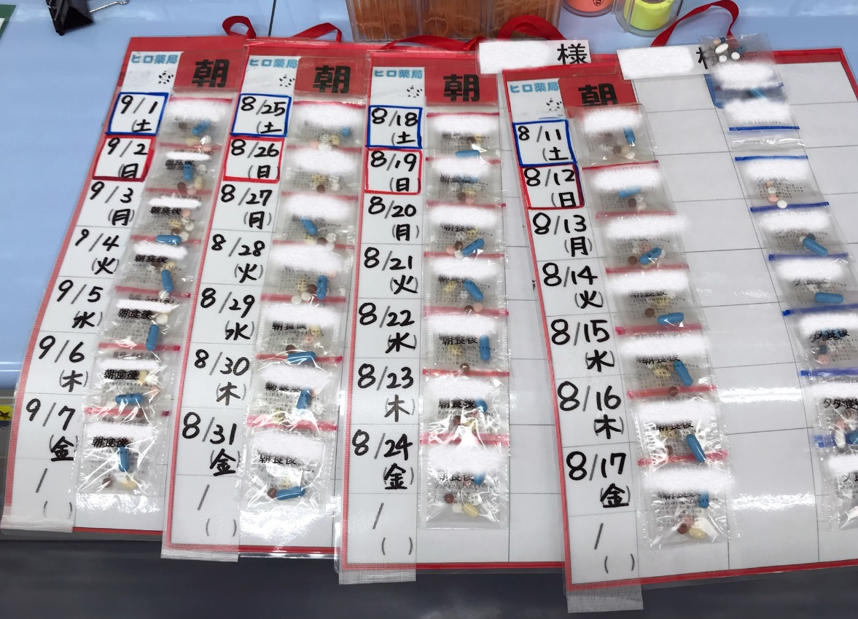
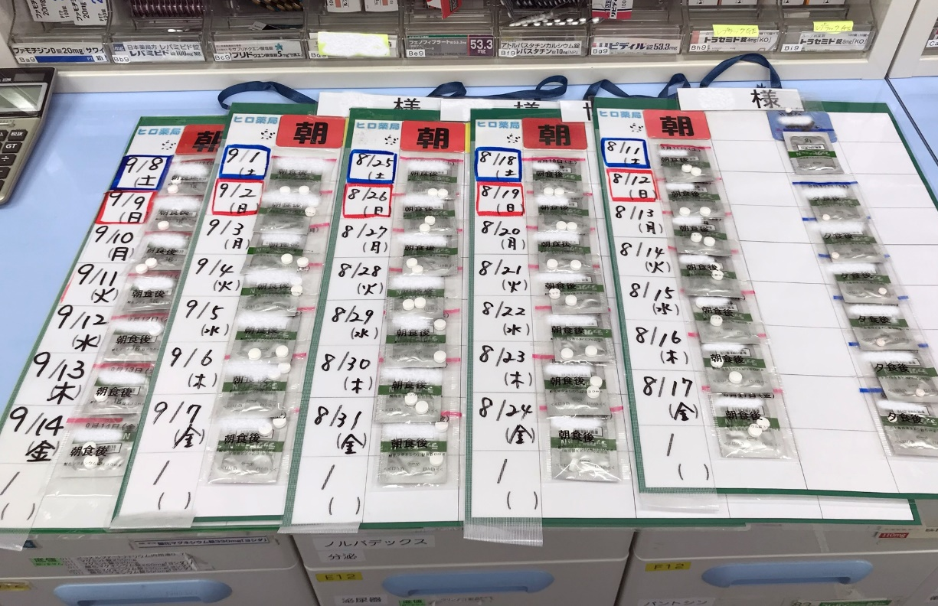
オリジナルお薬カレンダー
多科をまとめて一包化し、カレンダーに貼りつけ。
それぞれのカレンダーがわかりやすいように、色を分け名前を付けています。
このカレンダーをご使用の患者さんは老々・認認介護ですが、
お二人で穏やかに
暮らしていらっしゃいます。

Slide 12
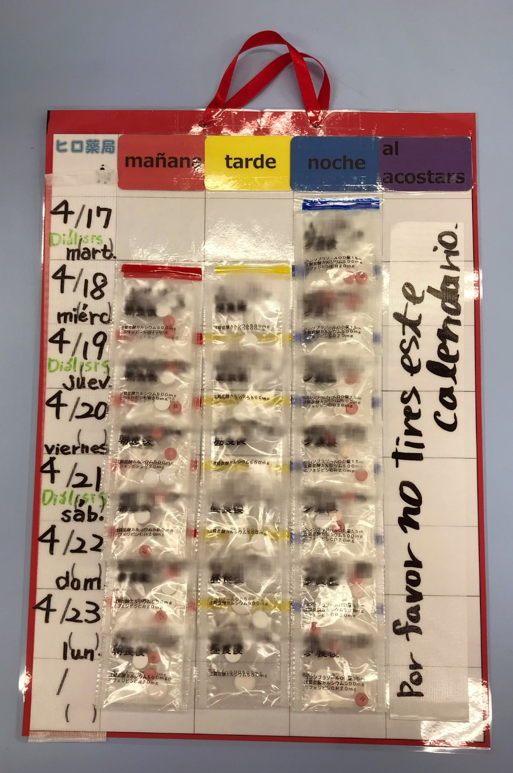
海外の方のお薬カレンダー

Slide 13
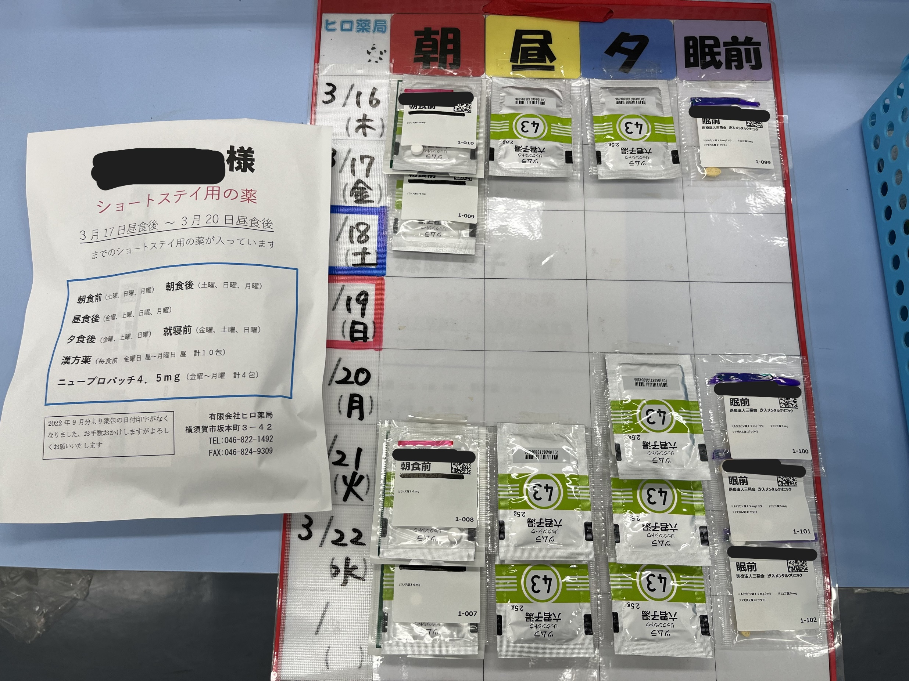
ショートステイ用のお薬を薬袋に入れて

Slide 14
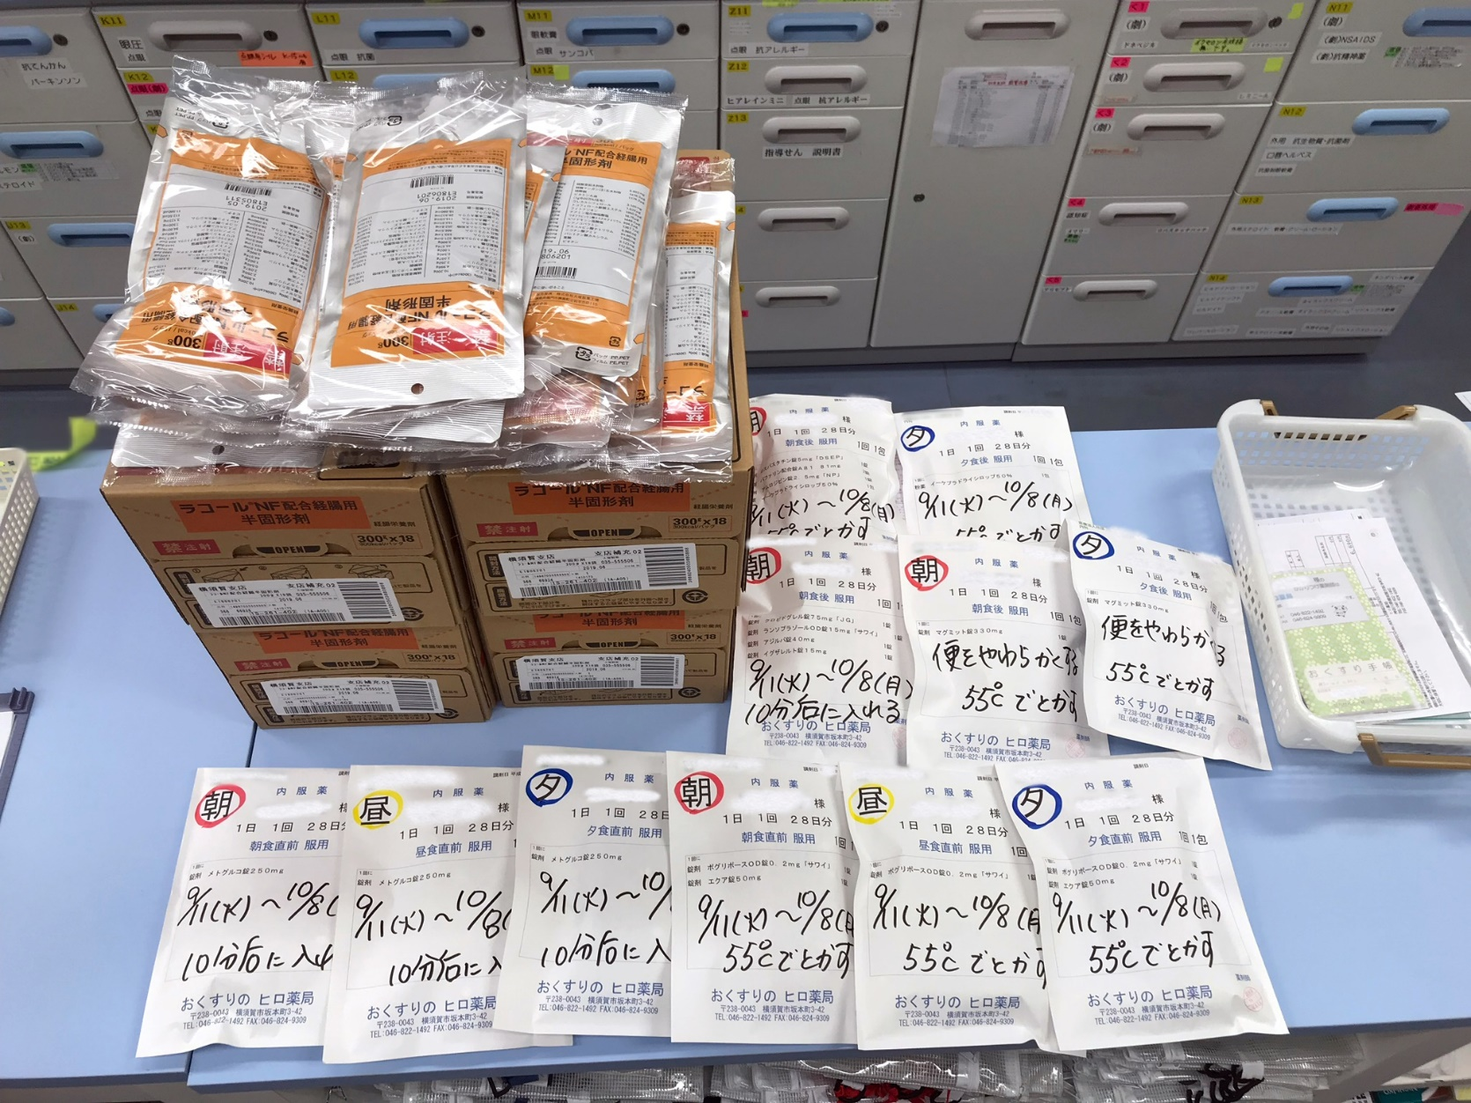
老々介護のため、高齢の介護者でも間違いなく
簡易懸濁法が行えるように工夫した調剤

Slide 15
②薬剤師の在宅訪問のルールとお願い

Slide 16
②薬剤師在宅訪問のルール
受診が困難である。
（医師が在宅訪問をしていることは必須ではありません）
医師の指示（必ず必要。指示は処方せんへの記載、口頭も可）
薬学管理計画書の作成が義務付けられています。
（この作成に医師、歯科医師の診療情報提供書が必要です）
介護認定を受けている方は介護保険の請求、その他は医療保険の請求となります。介護認定を受けている方でも、緊急訪問など一部医療保険での請求となるものもあります。

Slide 17
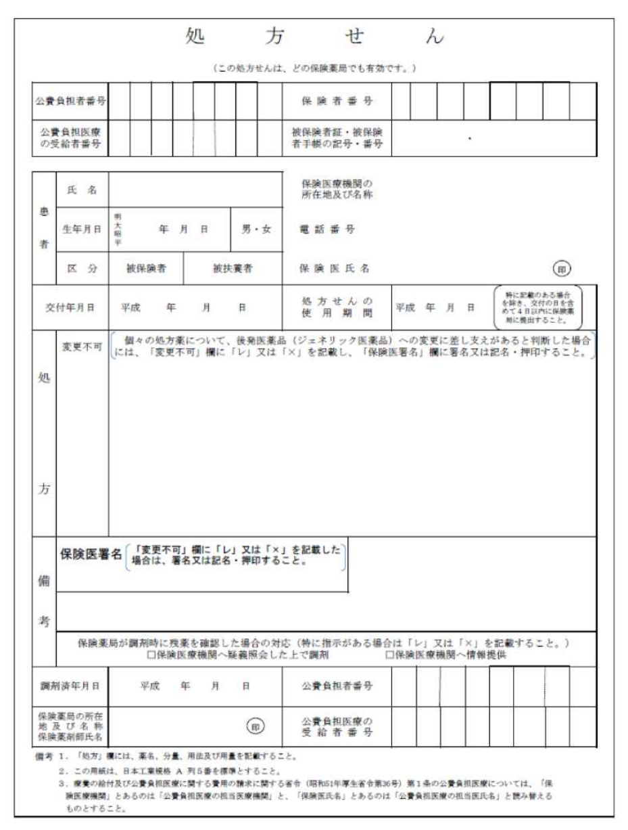
医師、歯科医師の指示と診療情報提供書
処方箋の備考欄に指示を記載。口頭も可。
診療情報提供書に記載していただきたい内容
既往歴、病状、処方内容、身体状況等
（フォーマットは自由）
医師は診療情報提供書を書くことによって
診療情報提供料（Ⅰ）（医科）250点/月１回/患者
を算定することができます。

Slide 18
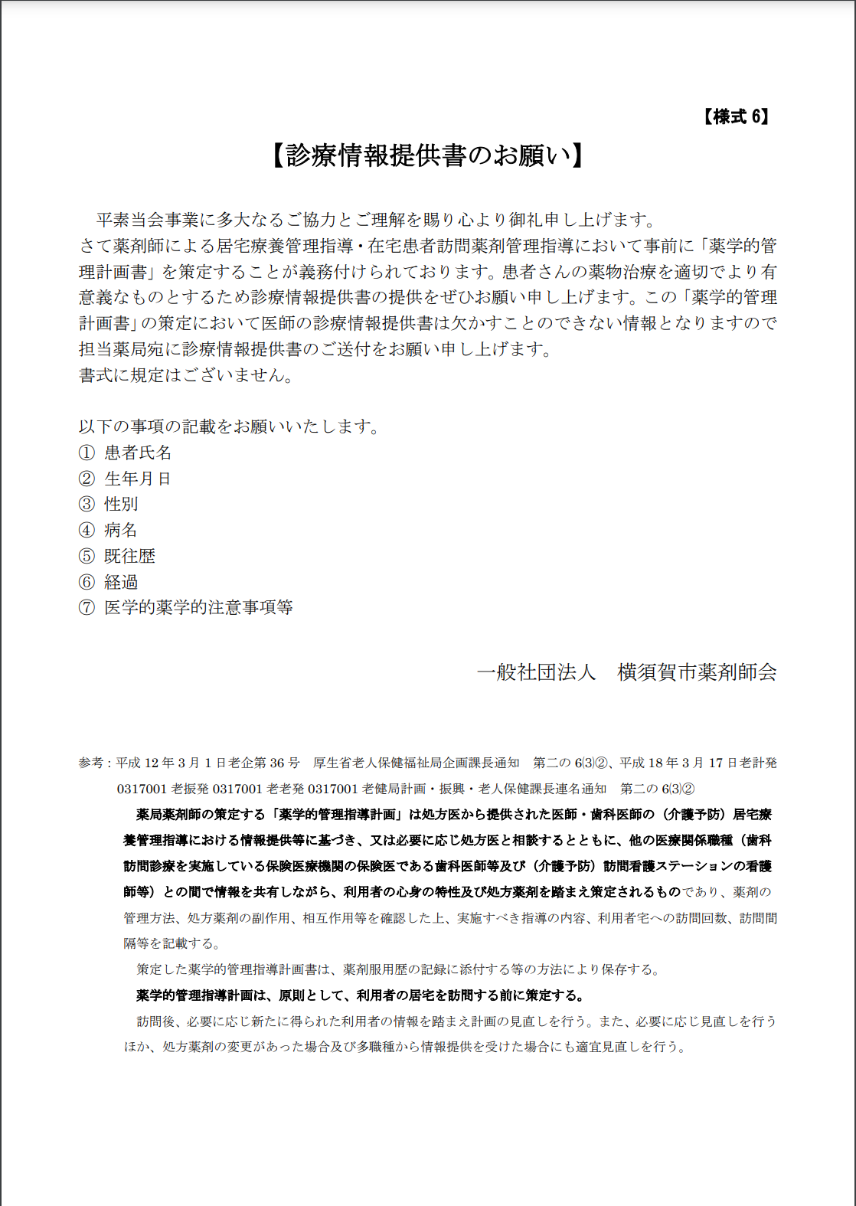
横須賀市薬剤師会作成の
診療情報提供書作成のお願いの資料

Slide 19
医療度の高い患者さんの訪問依頼は早めにお願いします。
ターミナル
がんの末期
麻薬使用
胃ろう、経管栄養、
中心静脈栄養
注射薬使用
高度管理医療機器が必要
嚥下困難
退院前カンファレンス（退院時共同指導）に
呼んでください。<(_ _)>

Slide 20
単一建物に１人
介護保険５１７単位
医療保険６５０点
単一建物に２～９人
介護保険３７８単位
医療保険３２０点
単一建物に１０人以上
介護保険３４１単位
医療保険２９０点
臨時（緊急）はすべて医療保険
➀500点
②200点
その他料金形態は非常機複雑で丁寧に説明しているとそれだけで数時間必要なので

Slide 21
薬剤師の介護保険による訪問は
限度額に含まれません

Slide 22
③横須賀市薬剤師会「在宅支援薬局ネットワーク」の紹介

Slide 23
一般社団法人 横須賀市薬剤師会
在宅支援薬局ネットワーク
患者さんの情報をFAXいただきますと、
ネットワーク参加の在宅対応の近隣薬局をご紹介するシステムです。

Slide 24
在宅支援薬局
申し込みシート
ネットワークにお申し込みの方は、申し込み用シート（横須賀市薬剤師会HPよりダウンロード可能です）をプリントアウトし、必要事項を記入して、横須賀市薬剤師会事務局にＦＡＸをしてください。
必要事項は分かる項目だけでかまいません。
Notes:
抄録に載せたものを踏襲するためメモ
【方法】横須賀市薬剤師会会員への在宅支援薬局ネットワークへの参加を呼びかけた。参加資格は①市薬会員であること②麻薬小売業を持っていること③やる気があること。利用者からの申込用紙を作成。行政、多職種に周知活動を行った。薬剤師会事務局を窓口とし、対象から最も近い薬局を数件ピックアップし担当委員と協議の上薬局を決定、受け入れ確認を行った。1事案ごとに委員会にて検討を行い、書類なども含め改善を重ねた。

Slide 25
いつも薬剤師の業務に
ご理解とご協力を賜りありがとうございます。
今後ともよろしくお願いいたします。

Slide 26
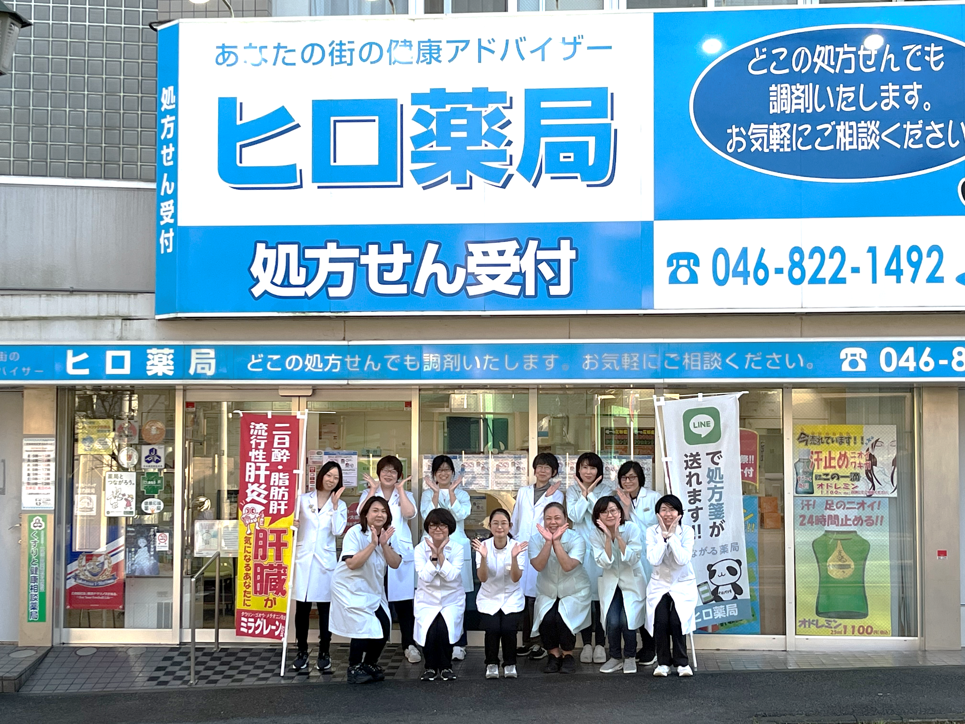
ご清聴ありがとうございました。

